Slide 1
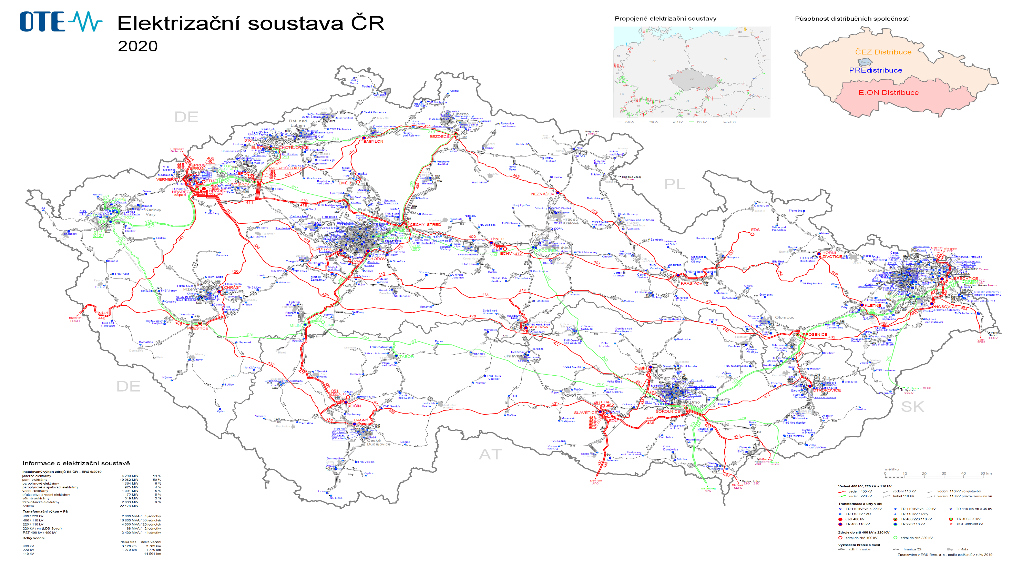
Rozvodná elektrická síť
Landová Kateřina

Slide 2
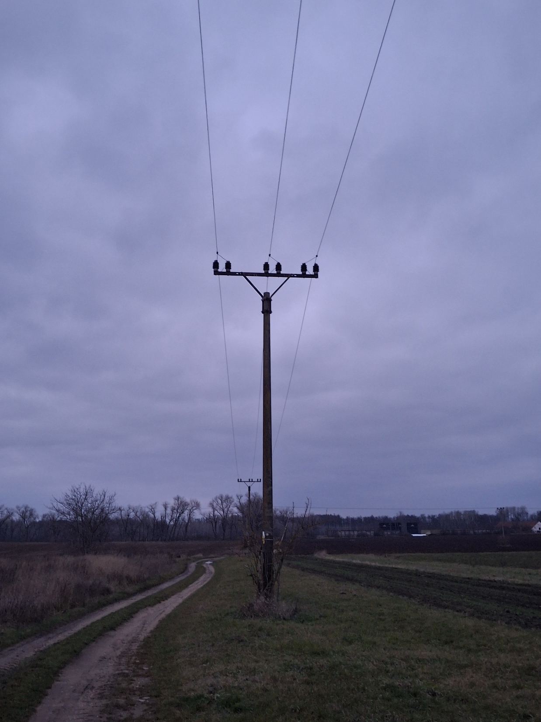
sloup vysokého napětí

Slide 3
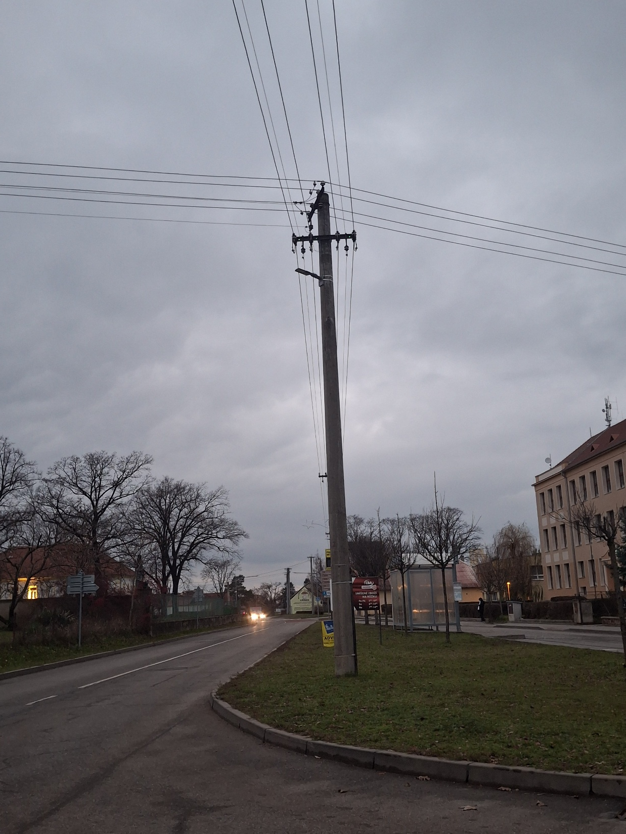
sloup nízkého napětí

Slide 4
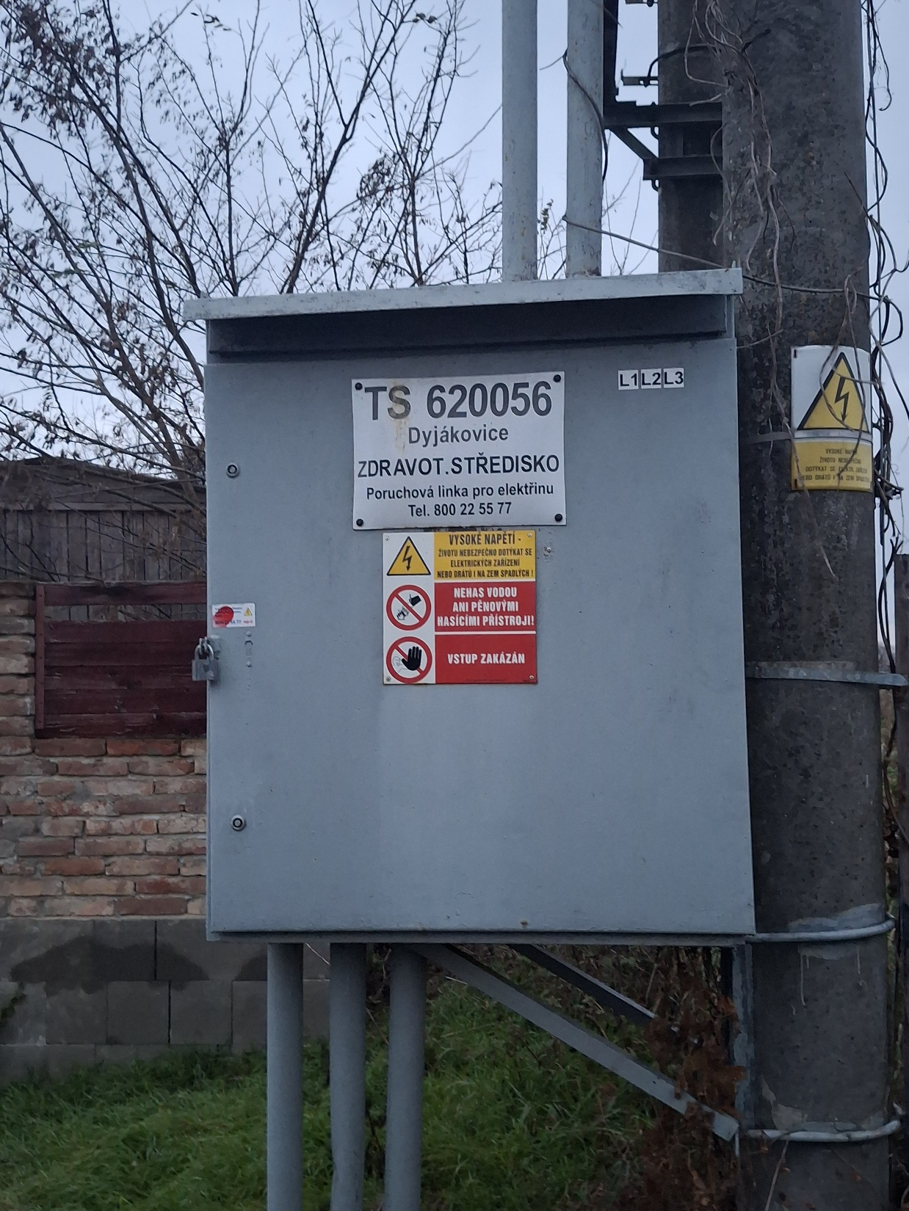
transformátor-zdravotní středisko

Slide 5
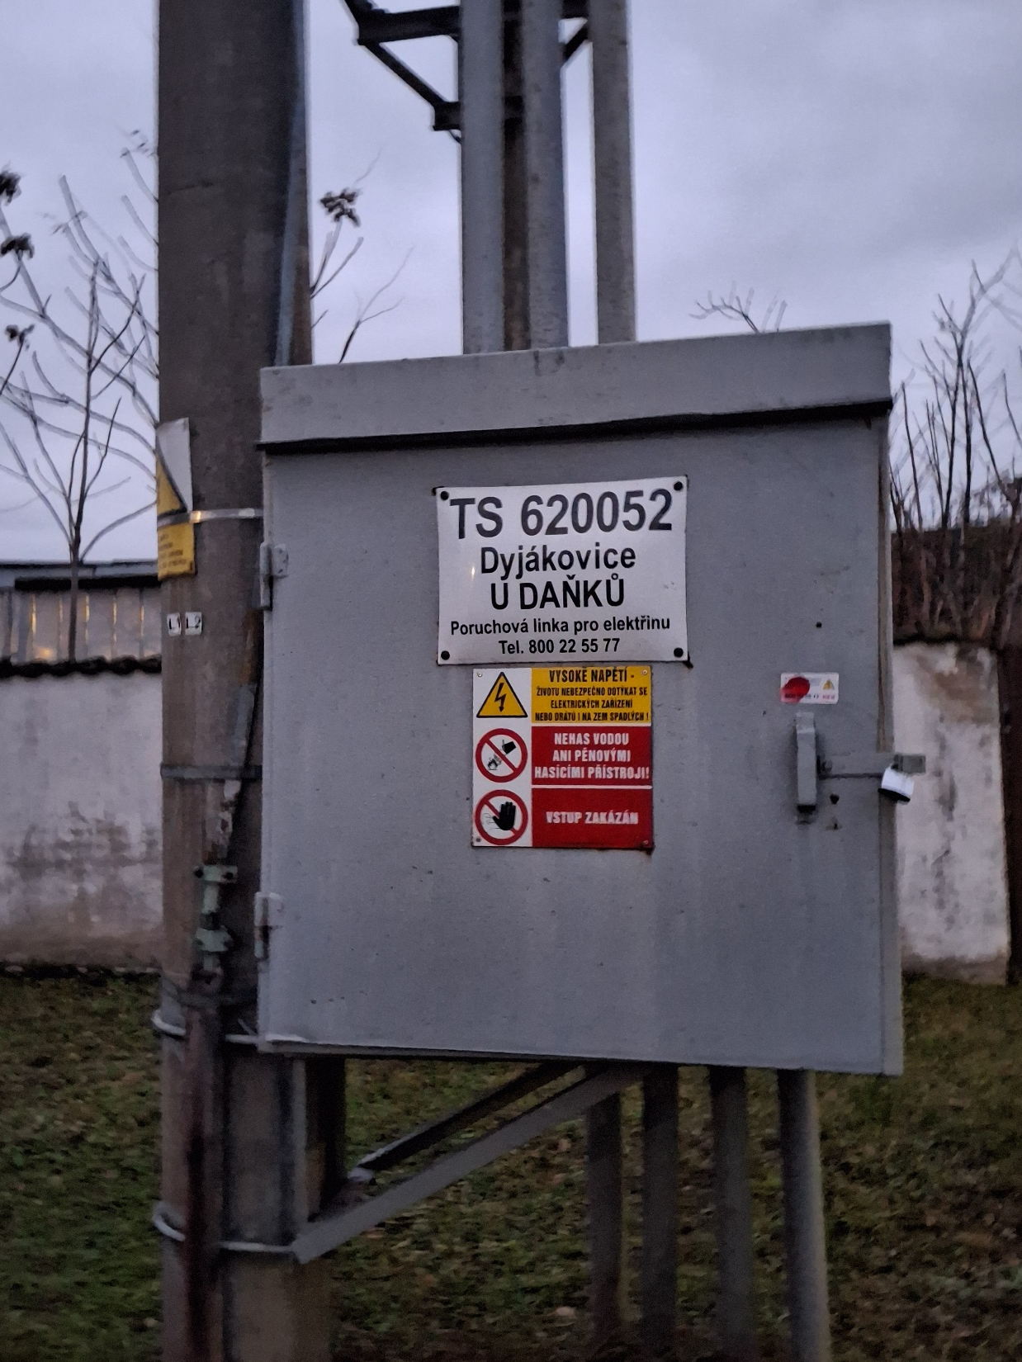
transformátor-u Daňků

Slide 6
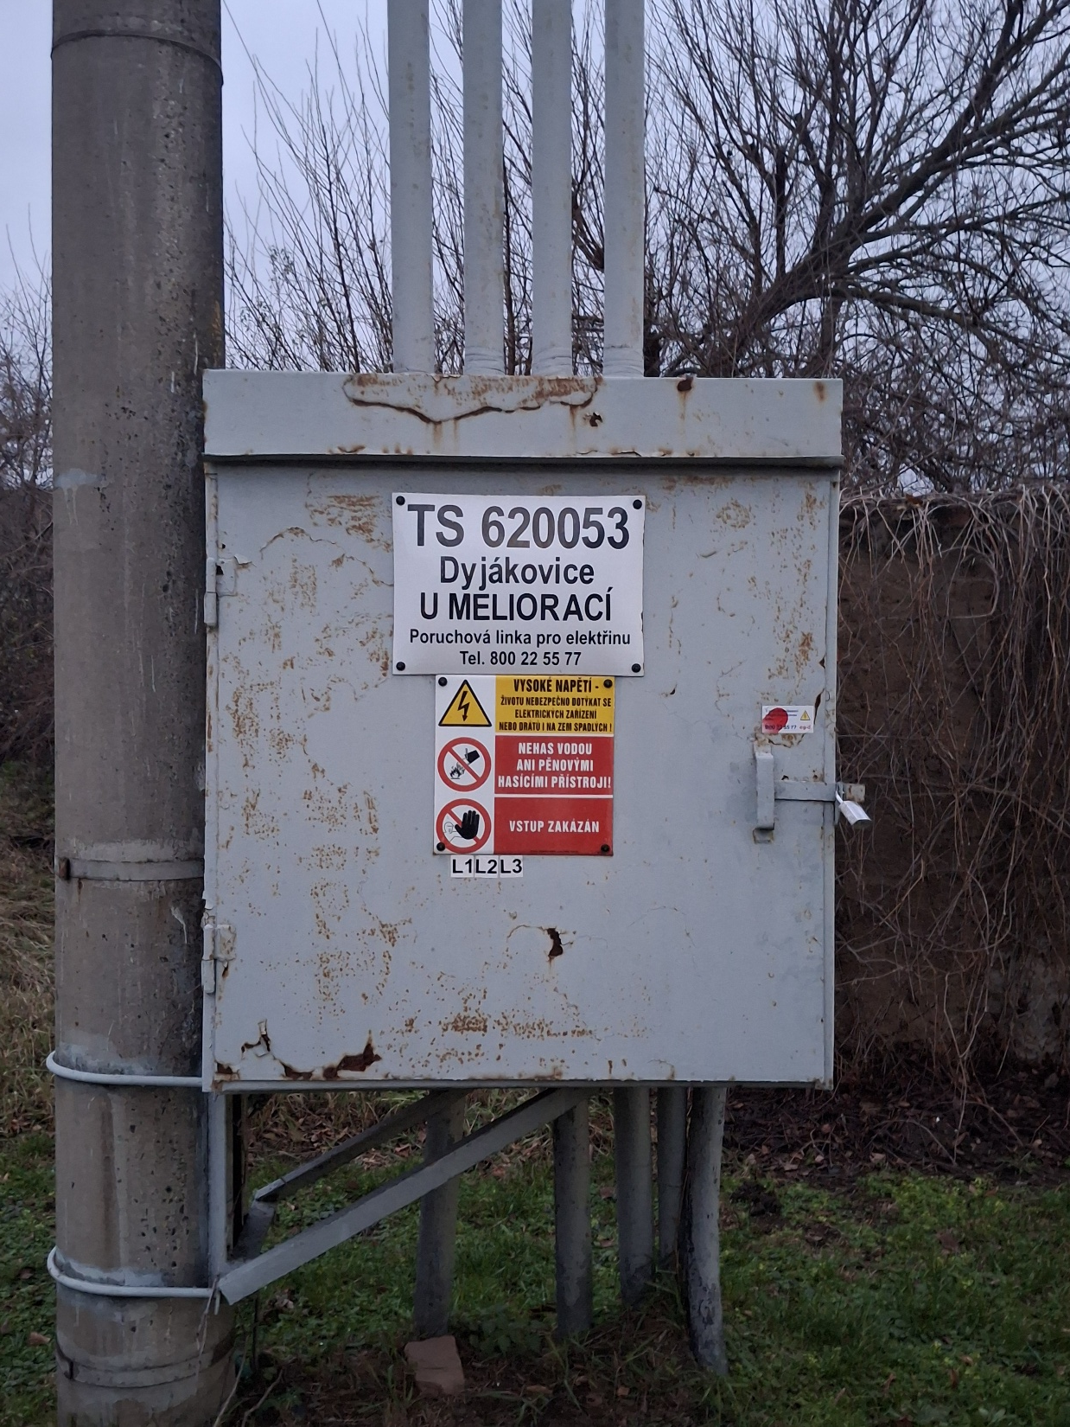
transformátor-u meliorací

Slide 7
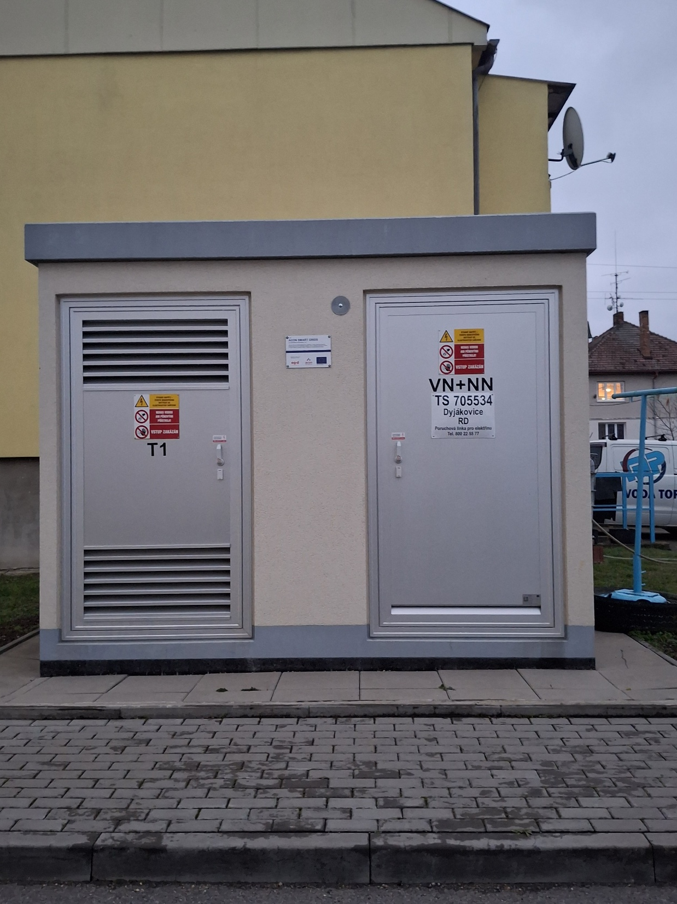
transformátor-domeček

Slide 8
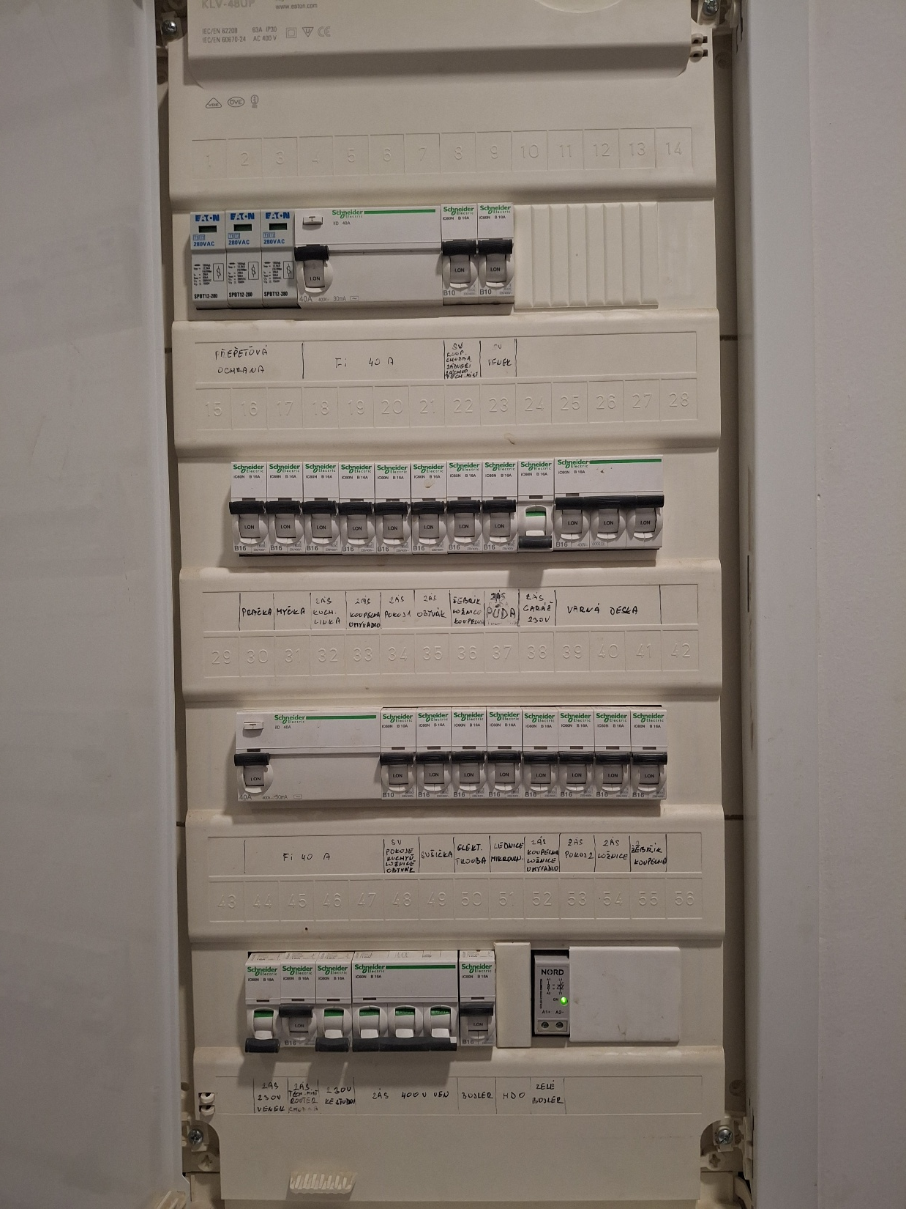
hlavní jistič

Slide 9
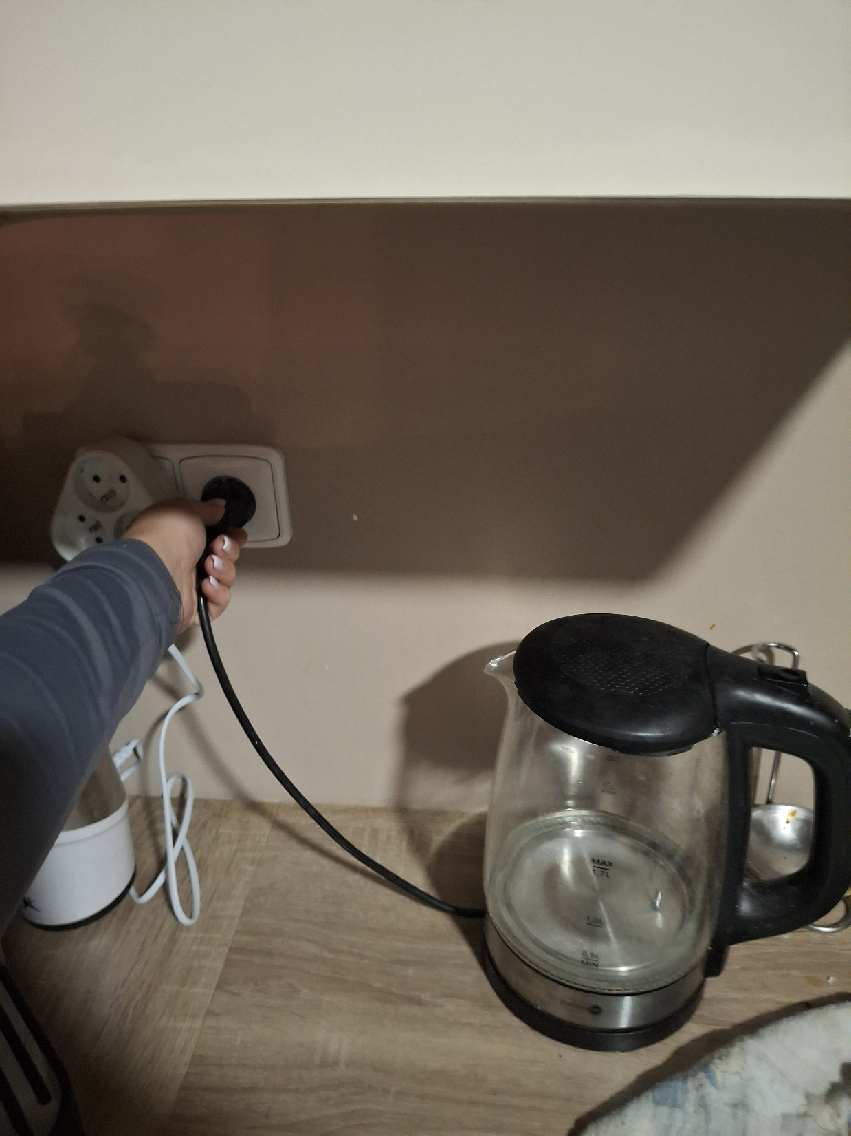
zapojovaní konvice do zásuvky

Slide 10

DĚKUJI ZA POZORNOST

